Slide 1
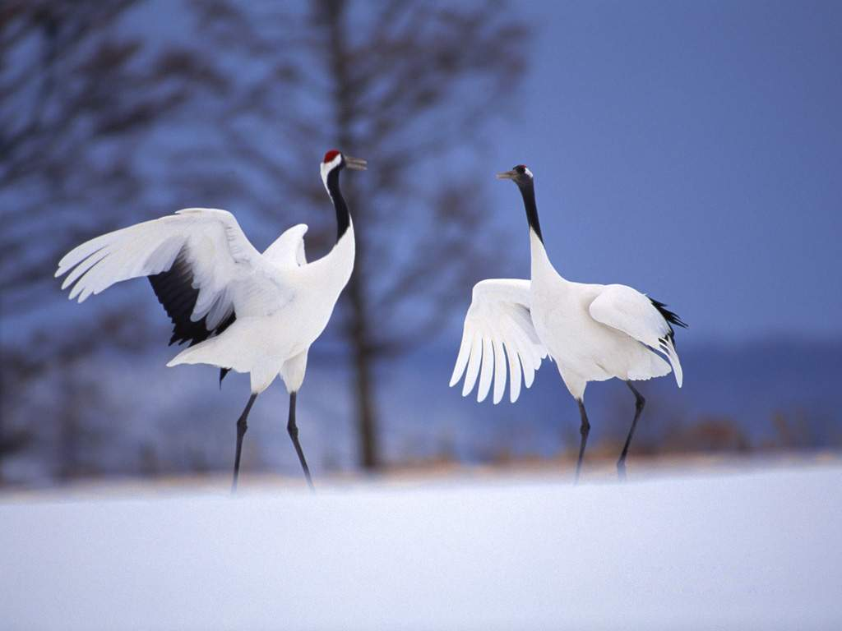
丹顶鹤

Slide 2
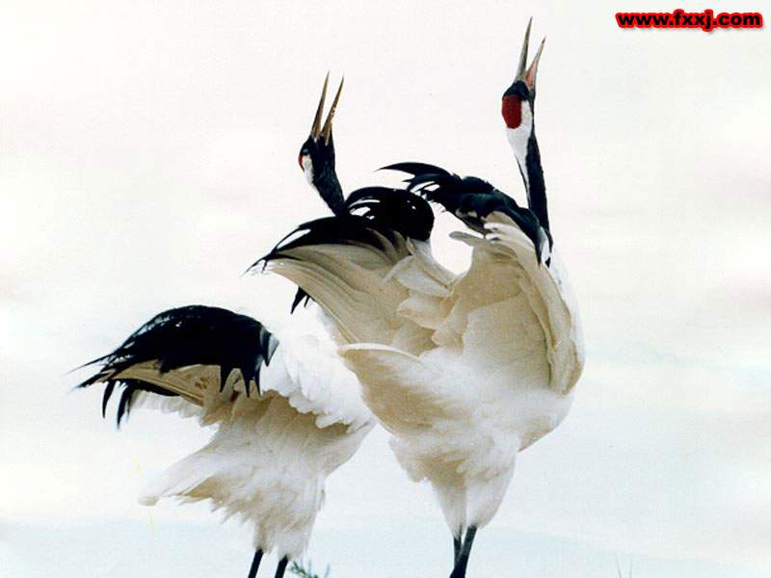

Slide 3
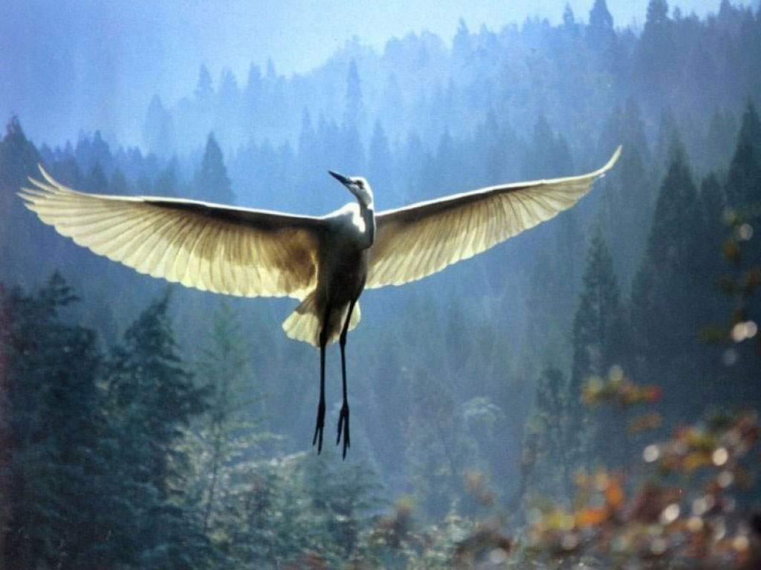

Slide 4
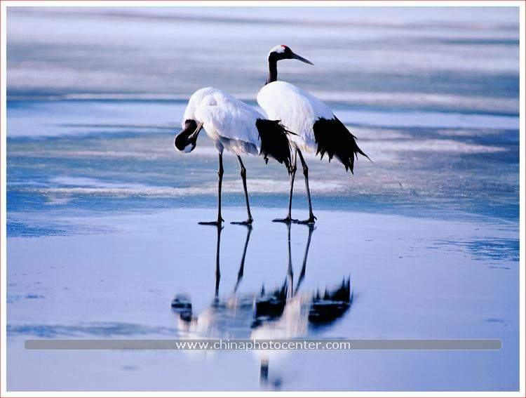

Slide 5
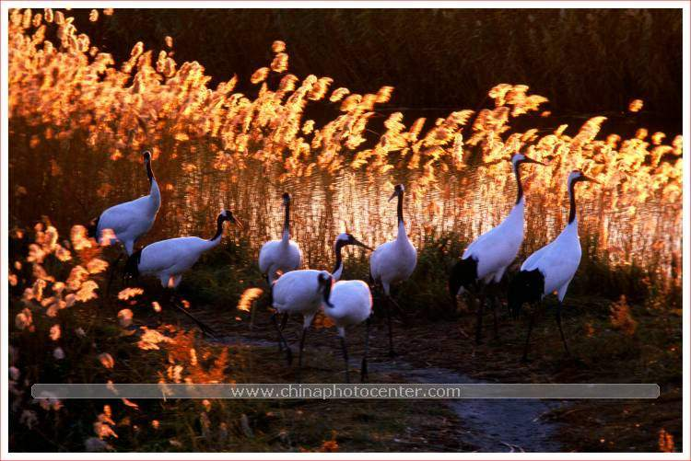

Slide 6
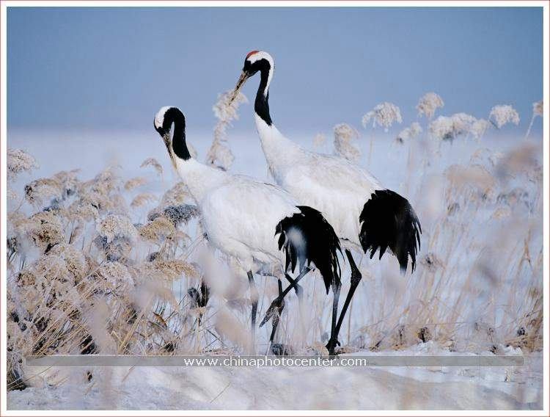

Slide 7
美丽的丹顶鹤

Slide 8
记得老朋友吗？
遥远 无论 却 显得 传说 所以 之 度过
引吭高歌 无忧无虑

Slide 9

丹顶鹤到底美在哪儿呢？或者说你从文中的哪些句子感到了丹顶鹤的美？
自己读课文，找出描写丹顶
鹤美的句子，用直线画下来。

Slide 10
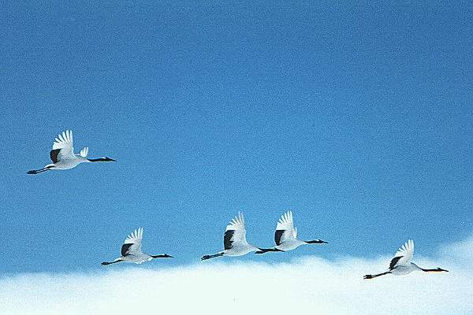
冬天快要到了，一群群美丽的丹顶鹤，唱着嘹亮的歌儿从遥远的北方飞来。

Slide 11
（1）一群群美丽的丹顶鹤，唱着嘹亮的歌儿从遥远的北方飞来。
（2）丹顶鹤飞来。

Slide 12
美丽的丹顶鹤

Slide 13
美丽的丹顶鹤

Slide 14
记得老朋友吗？
遥远 无论 却 显得 传说 所以 之 度过
引吭高歌 无忧无虑

Slide 15
无链接，打开优酷播放视频

Slide 16
冬天快要到了，一群群美丽的丹顶鹤，唱着嘹亮的歌儿从遥远的北方飞来。

Slide 17
我觉得丹顶鹤（ ）。

Slide 18
你从哪些句子感到丹顶鹤是美丽的？

Slide 19

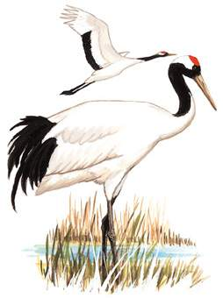
丹顶鹤有一身洁白的羽毛，而脖子和翅膀边儿却是黑的。

Slide 20
它的头顶就像嵌着一颗红宝石，鲜红鲜红的，怪不得人们都叫它丹顶鹤。

Slide 21
(1)它的头顶是红色的。
（2）它的头顶就像嵌着一颗红宝石，鲜红鲜红的，怪不得人们都叫它丹顶鹤。

Slide 22


Slide 23
它的头顶就像嵌着一颗红宝石，鲜红鲜红的，怪不得人们都叫它丹顶鹤。

Slide 24
丹顶鹤有一身洁白的羽毛，而脖子和翅膀边儿却是黑的。它的头顶就像嵌着一颗红宝石，鲜红鲜红的，怪不得人们都叫它丹顶鹤。

Slide 25
它的腿长，脖子长，嘴巴也长。丹顶鹤不论是在地上引吭高歌，还是在天上展翅飞翔，都显得那么高雅。

Slide 26
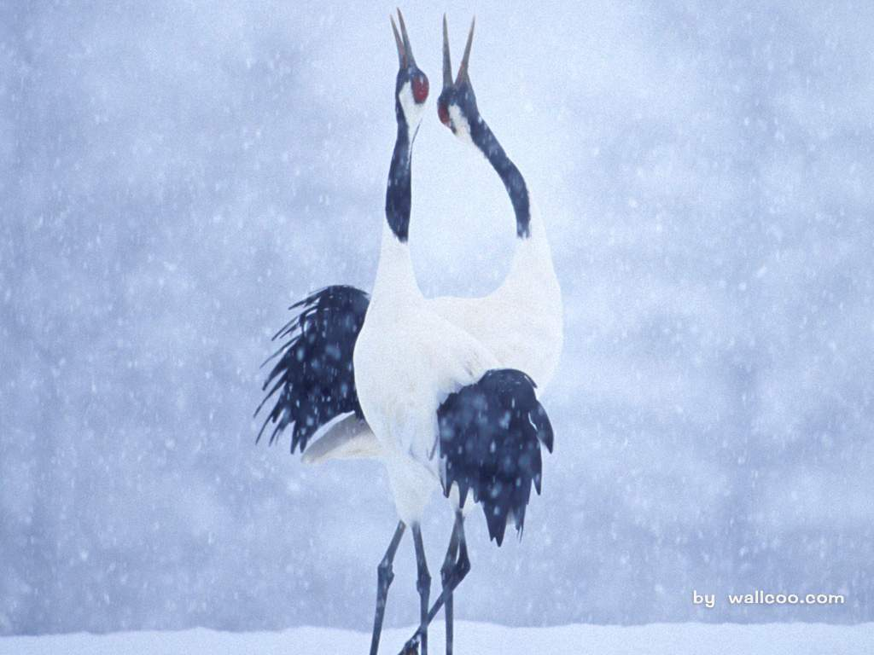
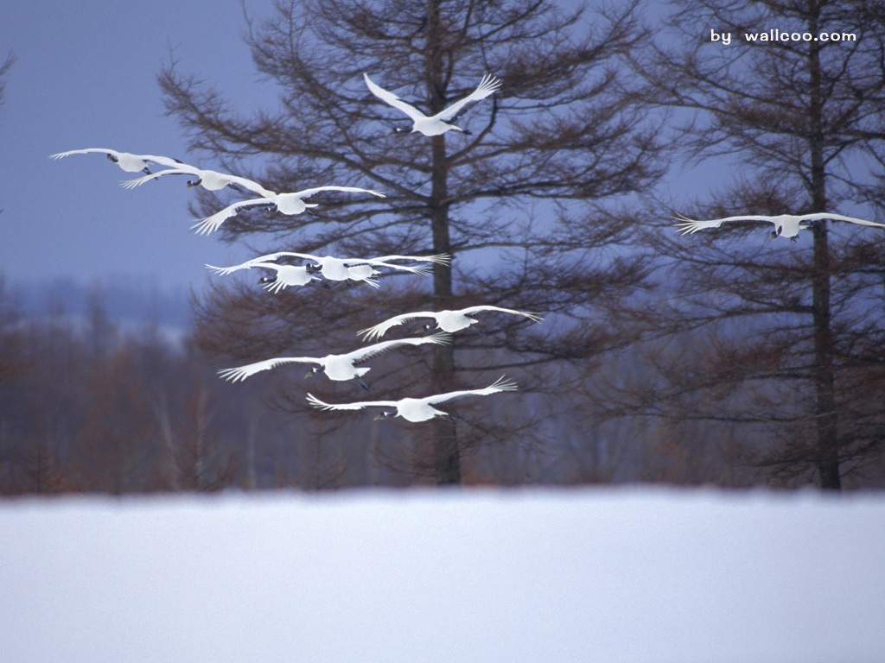

Slide 27
它的腿长，脖子长，嘴巴也长。丹顶鹤不论是在地上引吭高歌，还是在天上展翅飞翔，都显得那么高雅。

Slide 28
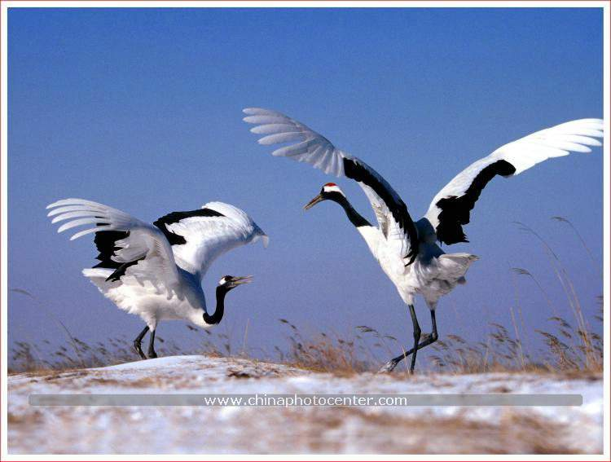
翩翩起舞

Slide 29
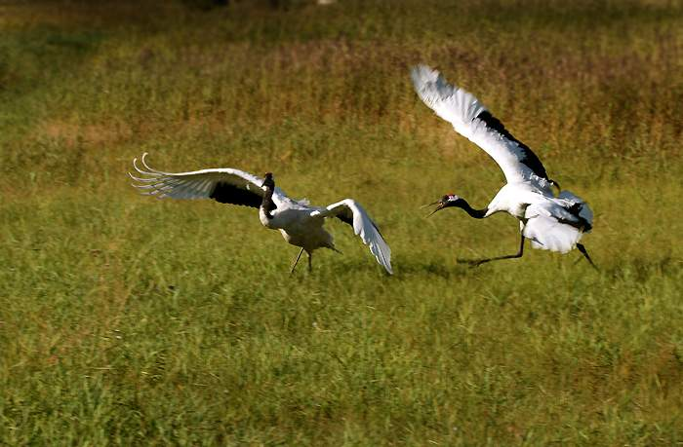
追逐嬉戏

Slide 30
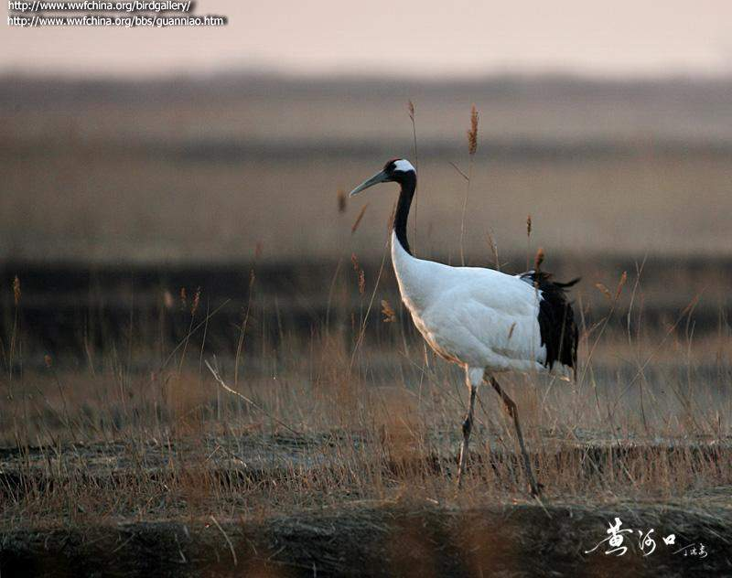
悠闲散步

Slide 31
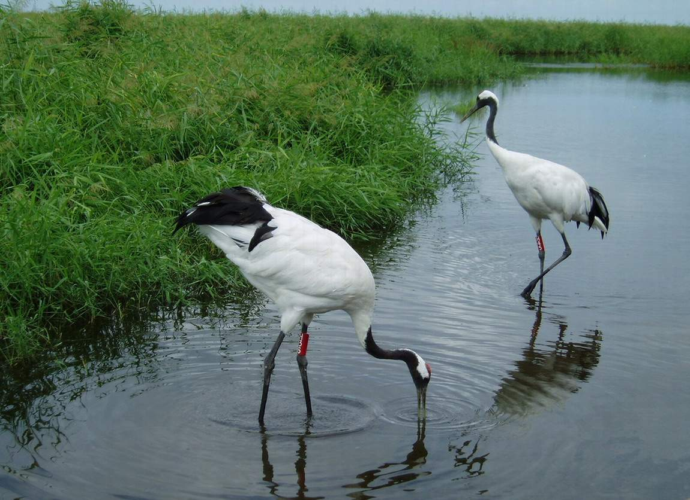
寻找食物

Slide 32
丹顶鹤不论是 ，还是 ，都显得那么 。

Slide 33

传说丹顶鹤是神仙的旅伴，所以人们又叫它“仙鹤”。

Slide 34
丹顶鹤很逗人喜爱。它的腿长，脖子长，嘴巴也长。丹顶鹤不论是在地上引吭高歌，还是在天上展翅飞翔，都显得那么高雅。传说丹顶鹤是神仙的旅伴，所以人们又叫它“仙鹤”。

Slide 35



我国的黄海之滨是丹顶鹤的第二故乡。丹顶鹤带着自己的孩子来到这里，它们三五成群，无忧无虑地生活着，要在这儿度过整整一个冬天。

Slide 36
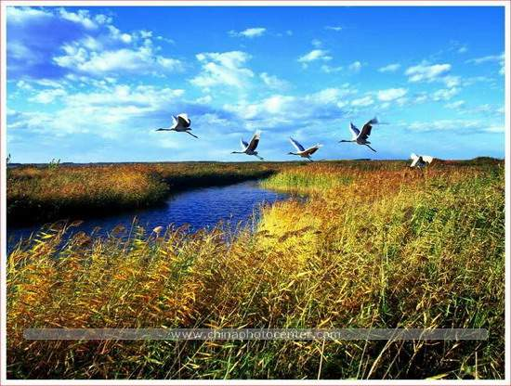

Slide 37
